Slide 1
Привлечение к субсидиарной ответственности контролирующих должника лиц после окончания моратория

Slide 2


Особенности
Приостановлены обязанности КДЛ по инициированию банкротства (ст.
9 Закона о банкротстве):
в период с 06.04.2020 по 06.10.2020 (в отношении лиц, наиболее пострадавших в результате распространения COVID-19,
стратегических и системообразующих предприятий)
в период в период с 07.10.2020 по 07.01.2021 (в отношении лиц,
наиболее пострадавших в результате распространения COVID-19)
в период с 01.04.2022 по 01.10.2022 (в отношении всех лиц, кроме проблемных застройщиков и отказавшихся от моратория)
В объем ответственности за неподачу заявления о банкротстве (ст.
61.12 Закона о банкротстве) не включаются обязательства, возникшие в период моратория
2

Slide 3

Как привлечь?
Обосновать возникновение обстоятельств, указанных в ст. 9 Закона о банкротстве, не в период действия моратория
3

Slide 4
Основания для привлечения к ответственности
 | Неплатежеспособно сть (абз. 37 ст. 2 Закона о банкротстве) | Объективное банкротство (П. 9 Постановления Пленума ВС РФ № 53) | Недостаточность имущества (абз. 36 ст. 2 Закона о банкротстве)
Событие | Прекращение исполнения части денежных обязательств или обязанностей по уплате обязательных платежей | Неспособность в полном объеме удовлетворить требования кредиторов, в том числе об уплате обязательных платежей | Превышение размера денежных обязательств и обязанностей по уплате обязательных платежей над стоимостью имущества (активов)
Причина события | Недостаточность денежных средств (презюмируется) | Превышение совокупного размера обязательств над стоимостью активов | Нет
4

Slide 5









Имущественный кризис* и его последствия
Возникновение обязанности обратиться в суд с заявлением о банкротстве
Иные последствия кризисных состояний
Отрицательные чистые активы
Неплатежеспособность
Недостаточная капитализация
Недостаточность имущества
Снижение выручки
Объективное банкротство
Внешние признаки банкротства
* п. 3.1 Обзора судебной практики разрешения споров, связанных с установлением в процедурах банкротства требований контролирующих должника и аффилированных с ним лиц, утв. Президиумом ВС РФ 29.01.2020
5

Slide 6

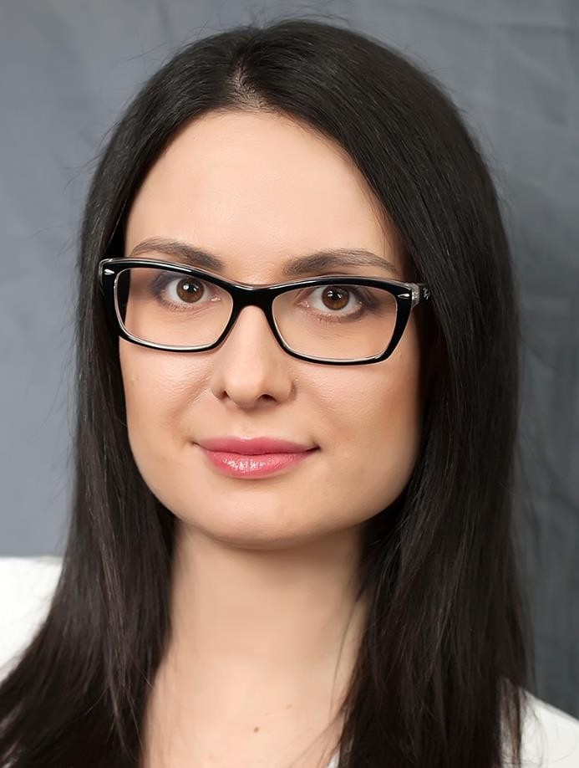
Спасибо за внимание!
Александра Улезко
Руководитель группы по банкротству
Адвокат
alexandra.ulezko@kachkin.ru
+7 812 602 0225
www.kachkin.ru
6

